Slide 1
БУКВА Ю
Бойкова О. В., учитель начальных классов МОУ СОШ №1 г. Конаково Тверской обл.

Slide 2
Ю
Ю
Ю

Slide 3
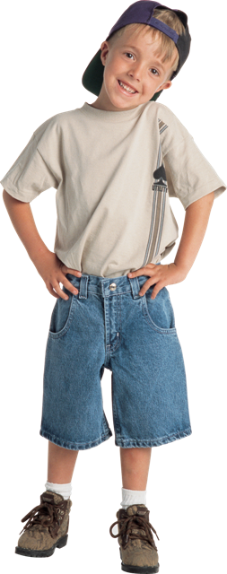
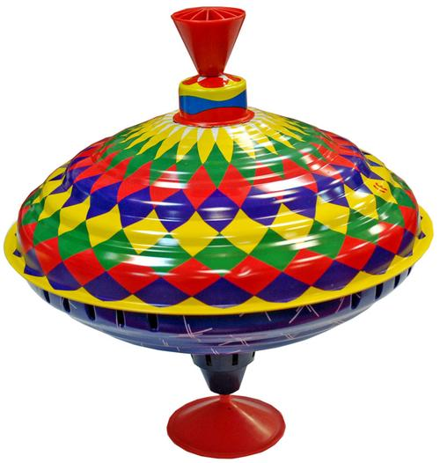
То у Юли юла, то у Юры юла, То у Юры юла, то у Юли юла - Такая игра.

Slide 4
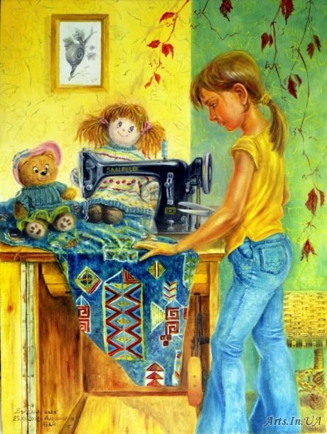
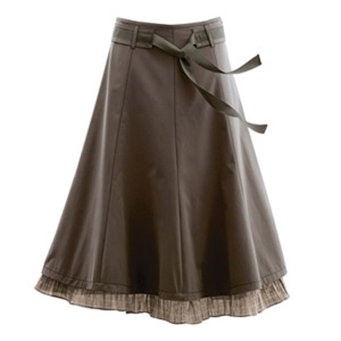
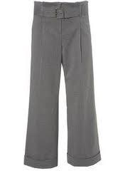
Юбки Юля шьёт и брюки - Юный мастер на все руки! Юра просит: "Помоги! Юля, сшей мне сапоги!"

Slide 5
Юю

Slide 6
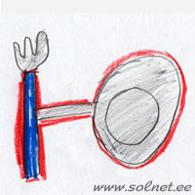
Если бублик вы не съели, Если он ещё при вас, То в одном хорошем деле Пригодится он сейчас. Поиграем с ним немножко. Сбоку - вилку, Рядом - ложку. Запиши в тетрадь свою - Эта буква - буква "Ю".
РАСПЕЧАТАТЬ

Slide 11
Используемые интернет-ресурсы:
www.openmap.com.ua – компас
www.wallpaper.zoda.ru – корабль
www.podrobnosti.ua – самолёт
www.kurorttorg.ru – Крым
www.crimeasun.com - Крым
http://www.raskraska.com/raskraski/270/1.html
http://www.solnet.ee/sol/019/a_015.html - азбука в стихах
http://arts.in.ua/artists/Baytik/w/84103/- швея
www.justlady.ru - брюки
www.lenagold.ru – дети
http://www.solnet.ee/sol/019/a_009.html - стихи
www.babyblog.ru/user/Abrikosik/917147 - буквы
http://clipartcorel.narod.ru/index.html - рамка
http://rusedu.ru/detail_4447.html - презентация «Письменные буквы русского алфавита», автор – Чулихина Е. А.
http://filmiki.arjlover.net/ - мультфильм
Аудиофайл для ролика взят с сайта http://alphabook.ru

